Slide 1
第1章
制图基本知识和基本技能

Slide 2
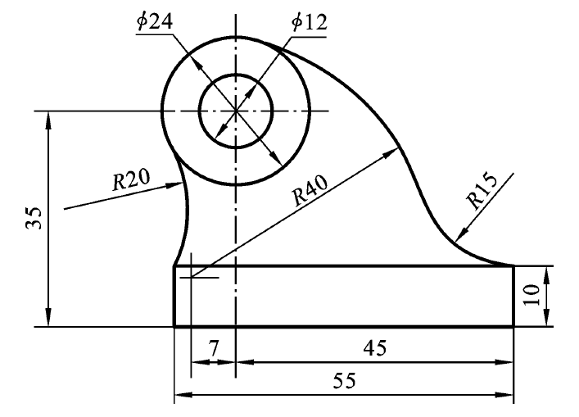
1.3 平面图形的尺寸分析及画图步骤
平面图形通常由一些线段连接而成的一个或数个封闭线框构成。
画图时，要根据图中尺寸，确定画图步骤；
标注尺寸时，需根据线段间的关系，分析需要标注什么尺寸，注出的尺寸要齐全，既不能遗漏，也不能重复。

Slide 3
1.3.1 平面图形的尺寸分析
尺寸按其在平面图形中所起的作用，可分为定形尺寸和定位尺寸两类。
要确定平面图形中线段的上下、左右的相对位置，必须引入尺寸基准的概念。

Slide 4
1.3.1 平面图形的尺寸分析
尺寸基准
确定平面图形的尺寸位置的几何元素称为尺寸基准，为标注尺寸的起点。
平面图形应有水平和垂直方向两个方向的尺寸基准。
常用作基准线的有：① 对称图形的对称线；② 较大圆的中心线；③ 主要轮廓线。

Slide 5
1.3.1 平面图形的尺寸分析
定形尺寸
确定平面图形上各线段形状大小的尺寸称为定形尺寸。
如直线的长度、圆及圆弧的直径或半径，以及角度大小等。

Slide 6
1.3.1 平面图形的尺寸分析
定位尺寸
确定平面图形上的线段或线框间相对位置的尺寸称为定位尺寸。
定位尺寸一般有两个方向的。

Slide 7
1.3.2 平面图形的线段分析
平面图形中的线段（直线或圆弧）根据尺寸的完整程度可分为三类：
已知线段
具有完整的定形尺寸和定位尺寸的线段。

Slide 8
1.3.2 平面图形的线段分析
平面图形中的线段（直线或圆弧）根据尺寸的完整程度可分为三类：
中间线段
具有定形尺寸和一个定位尺寸的线段。
中间线段须利用与已知线段的连接关系（相切或相交）画出。

Slide 9
1.3.2 平面图形的线段分析
平面图形中的线段（直线或圆弧）根据尺寸的完整程度可分为三类：
连接线段
只有定形尺寸，没有定位尺寸的线段。
连接线段须利用两端的连接关系（相切或相交）才能画出。

Slide 10
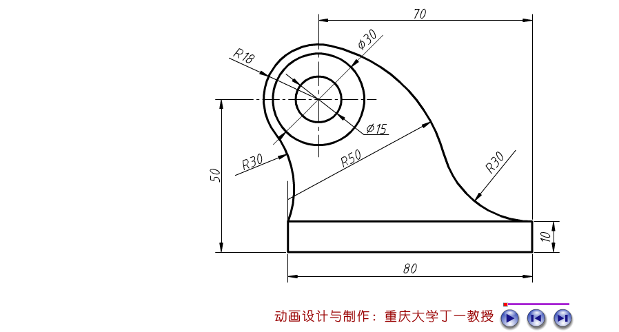
1.3.3 平面图形的画图步骤
根据尺寸分析出各线段类型，先画出已知线段，再画中间线段，最后画出连接线段。

Slide 11
1.3.4 平面图形的尺寸标注
一般规律
在两条已知线段之间，可以有任意条中间线段，但必须有，也只能有一条连接线段。
标注步骤
① 分析清楚图形各部分的构成，确定基准；
② 注出定形尺寸；
③ 注出定位尺寸;
④ 检查。

Slide 12
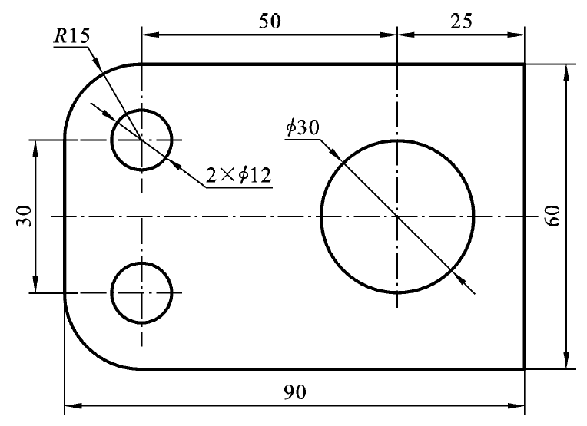
1.3.4 平面图形的尺寸标注
例
① 分析图形，确定基准
一个外线框和三个圆构成;
外线框由两段圆弧和四段直线组成。

Slide 13
1.3.4 平面图形的尺寸标注
例
② 标注定形尺寸
当图形具有对称中心线时，分布在对称中心线两边的相同结构，可只标注其中一边的结构尺寸。

Slide 14
1.3.4 平面图形的尺寸标注
例
③ 标注定位尺寸;

Slide 15
1.3.4 平面图形的尺寸标注
例
④ 检查。
符合国家标准，完整，清晰。

